Slide 1
JVP-EURA OY
Euran jätevedenpuhdistamo

Slide 2
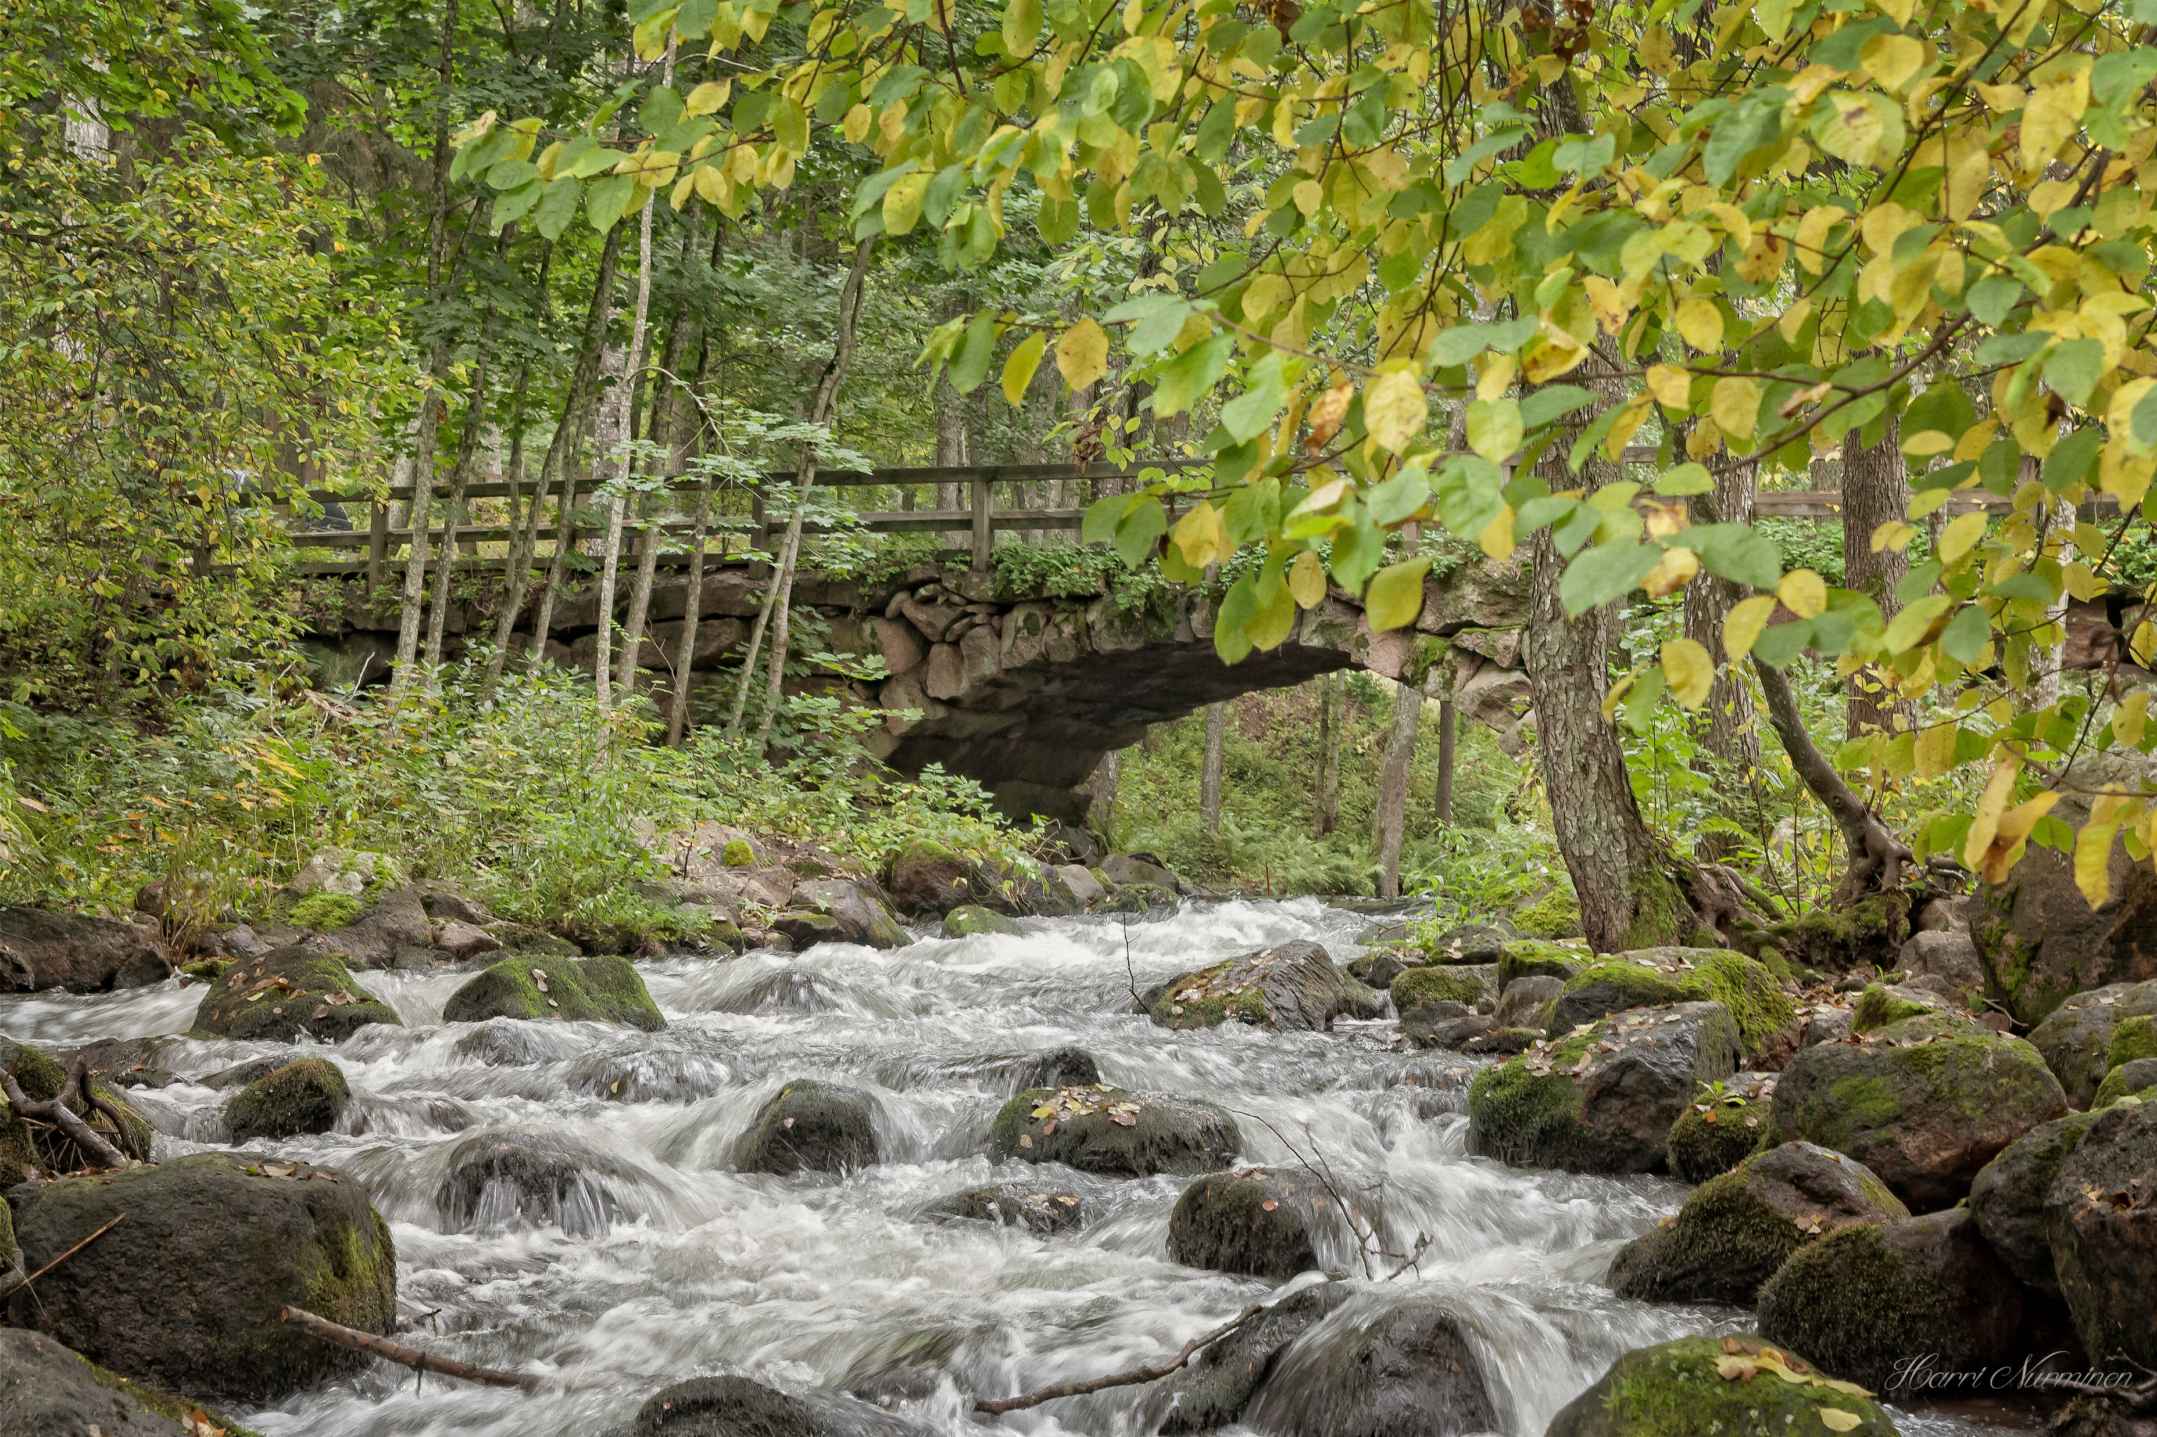
Ympäristön hyödyksi vuodesta 2003

Slide 3
JVP-Eura Oy omistajat

Slide 4
JVP-Eura Oy, Hallitus 2025
Ari Reunanen, Lehtori, Euran kunta, Hallituksen puheenjohtaja
Esa Mäkitalo, Toimitusjohtaja, Mäkitalon maistuvat Oy
Visa Nurmi, Tuotantopäällikkö, Rudus Oy
Olli Koivuniemi, Käyttöpäällikkö, Euran kunta, Vesihuoltolaitos
Matti-Pekka Vanninen, Johtaja, tekninen asiakaspalvelu ja johtamisjärjestelmät, Jujo Thermal, Hallituksen varapuheenjohtaja
Mari Ylinen, Ympäristöpäällikkö, Jujo Thermal
Sami Hesso, Tutkimus- ja kehityspäällikkö, Jujo Thermal

Slide 5
JVP-Eura Oy, Henkilöstö 2025
Jarkko Leminen, toimitusjohtaja
Kimmo Hirvelä, Laitosvastaava
Petri Nevala, Puhdistamonhoitaja
Marius Heiskanen, Puhdistamonhoitaja

Slide 6
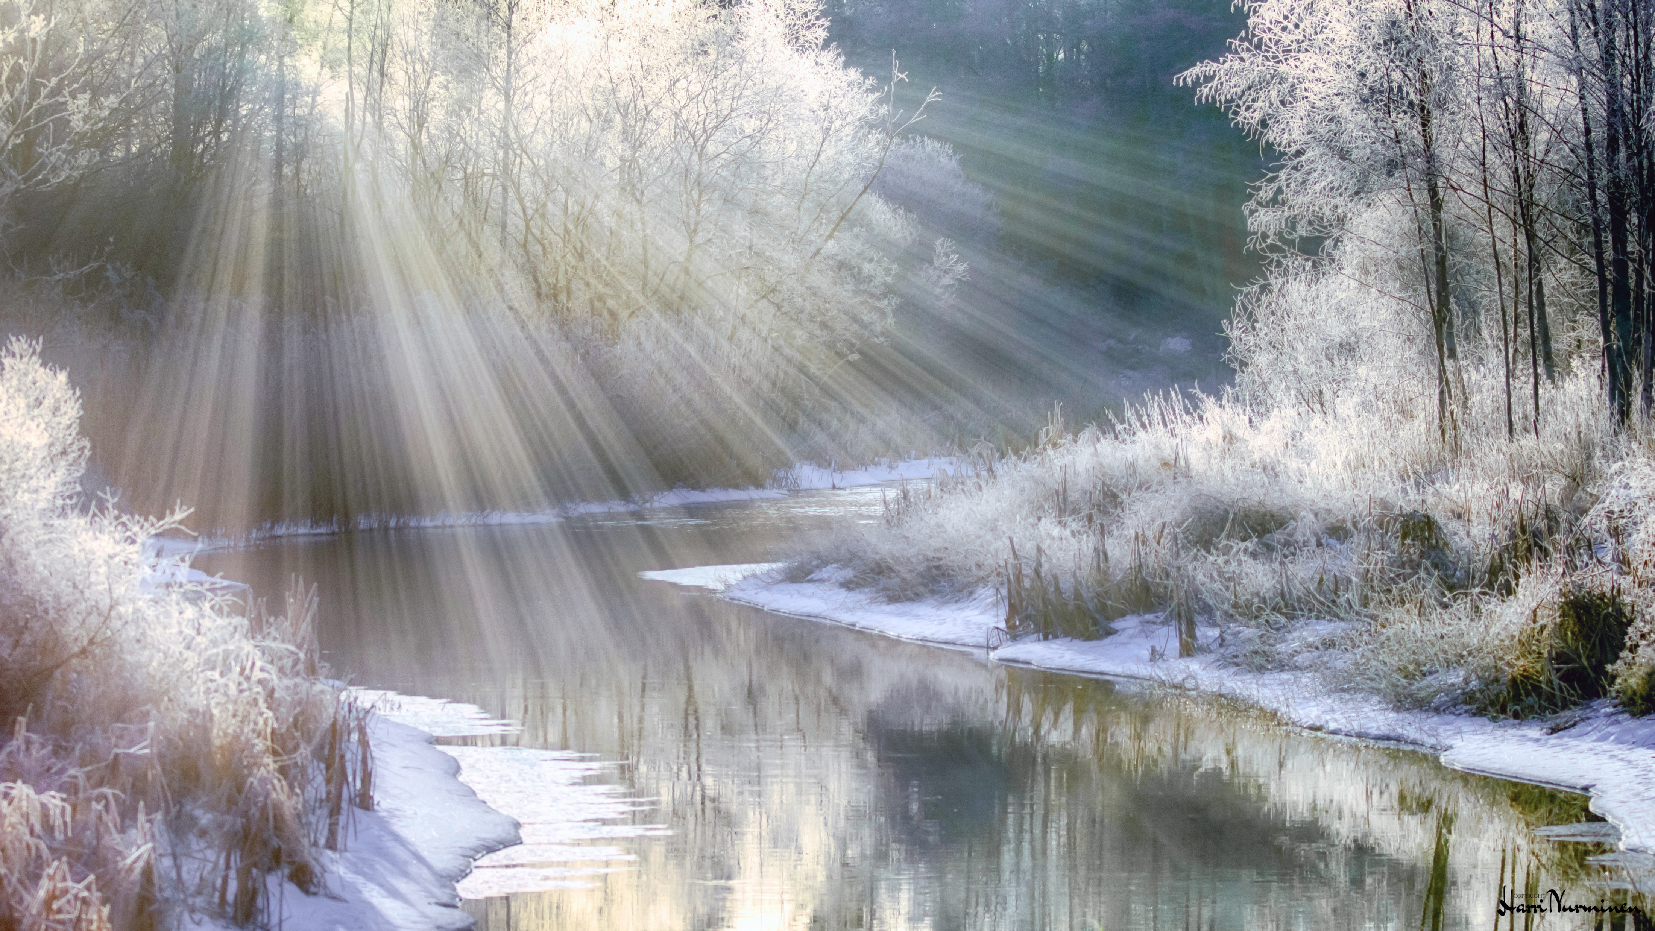
Prosessi
Puhdistamon prosessit

Slide 7
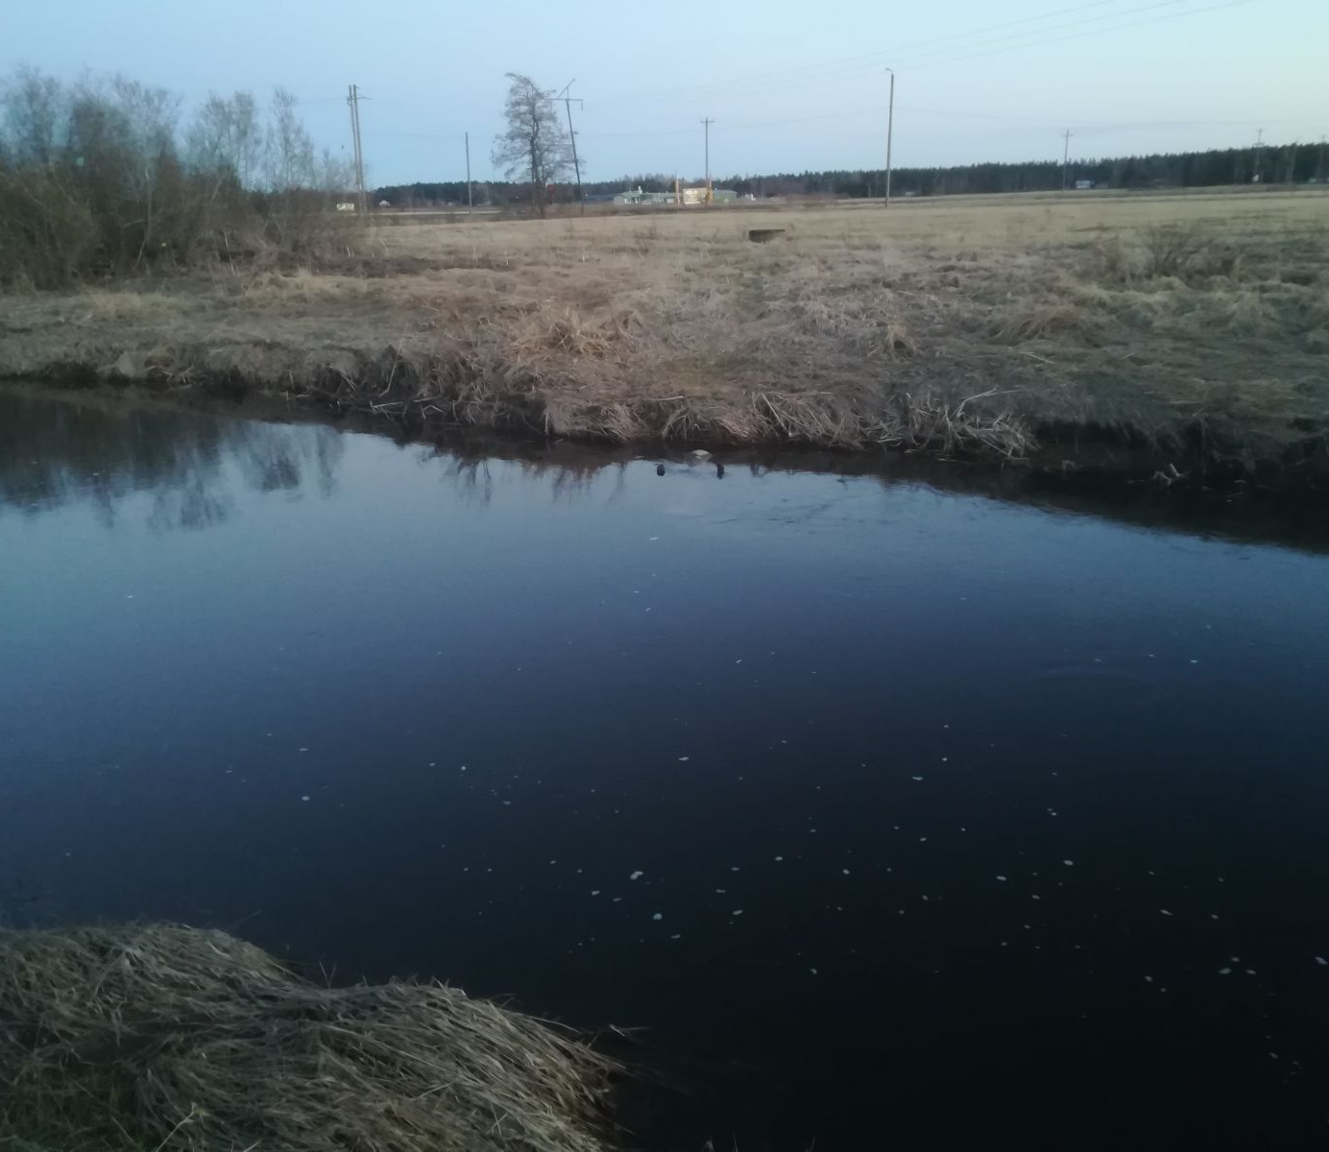
Biologis-kemiallinen puhdistusprosessi
JVP-Eura Oy:n puhdistusprosessi koostuu:
  Jäteveden esikäsittelyistä:
      Välppäys, hiekanerotus ja esiselkeytys
  biologinen jäteveden käsittelystä:
      Ilmastus ja väliselkeytys
  Tertiäärikäsittelystä:
      Flotaatio ja desinfiointi
  Puhdistettu purkuvesi johdetaan Eurajokeen

Slide 8
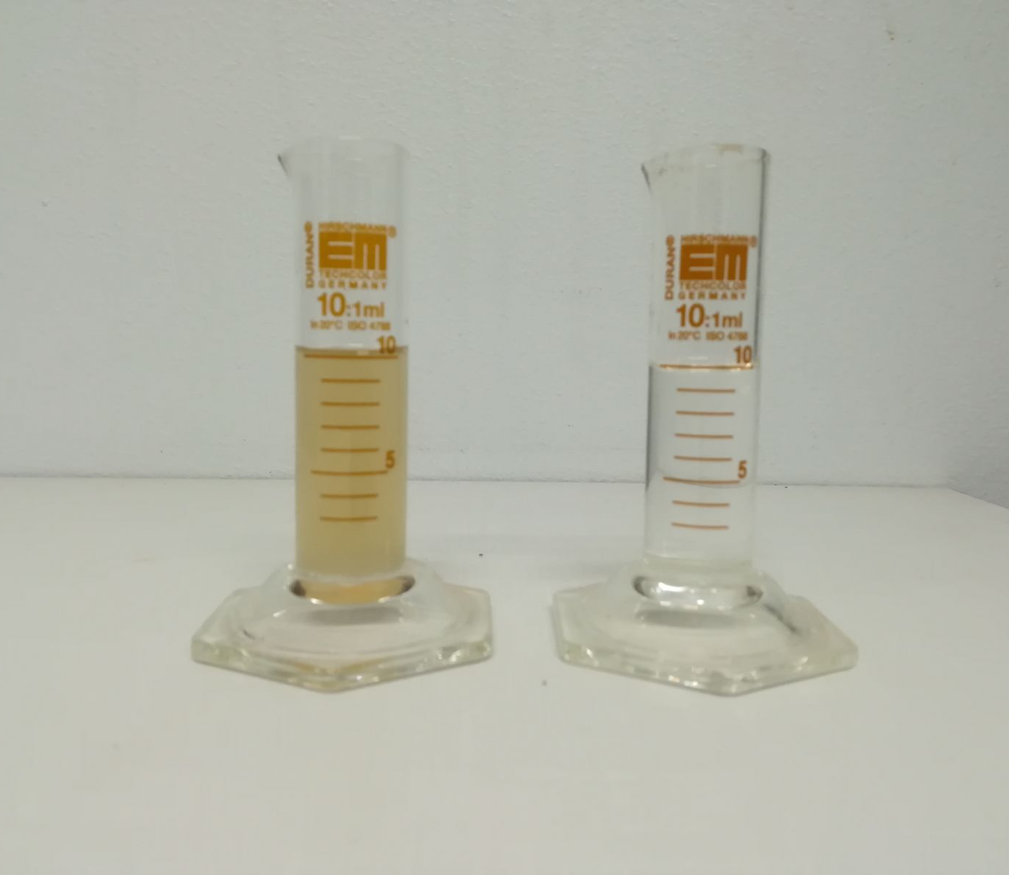
Puhdistustulos
Laitokselta lähtevä vesi käsitellään biologisesti ja kemiallisesti.
Välpätty jätevesi,
josta kiintoaine on
erotettu
Puhdistettu vesi
Eurajokeen

Slide 9
JVP-Eura Oy:n ympäristöluvan raja-arvot
Enimmäispitoisuus (mg/l) Vähimmäisteho (%)
Kiintoaine 15 95
Typpi 15 75
Fosfori 0,25 90
NH4-N 5 90
BOD 15 90
COD 100 80
BPA (tavoite) 0,02
Hygienia
  Fekaaliset koliformit 2000 pmy/100 ml
  Fekaaliset enterokokit 500 pmy/100 ml

Slide 10
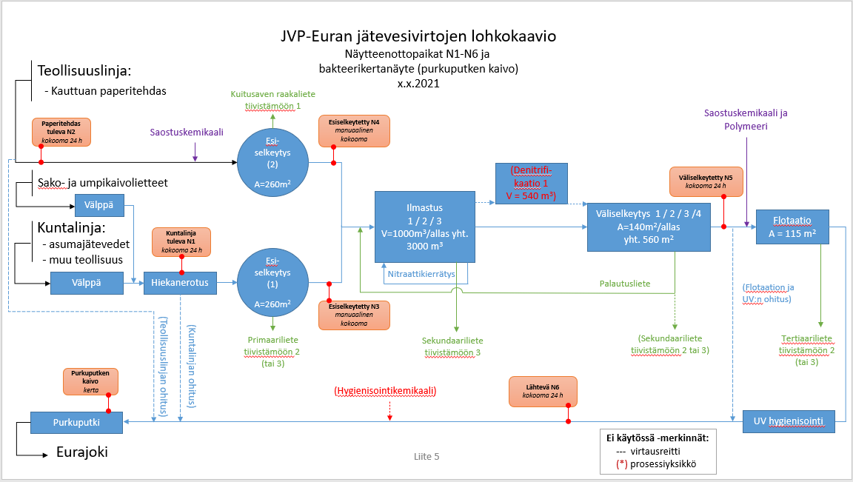
Puhdistusprosessin lohkokaavio

Slide 11
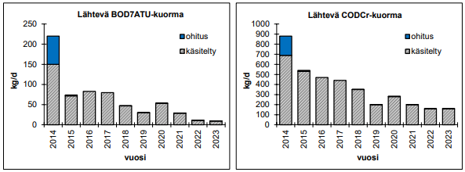
Vesistökuormituksien kehittyminen 2014-2023
Jäteveden vesistöön aiheuttama keskimääräinen BOD7ATU- ja CODCr-kuorma (kg/d) vuosina 2014–2023.

Slide 12
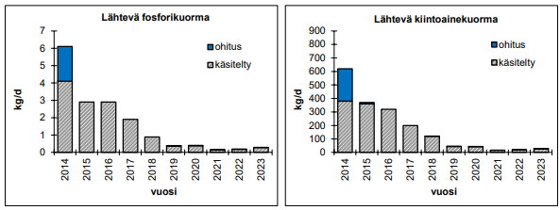
Vesistökuormituksien kehittyminen 2014-2023
Jäteveden vesistöön aiheuttama keskimääräinen fosfori- ja kiintoainekuorma (kg/d) vuosina 2014–2023.

Slide 13
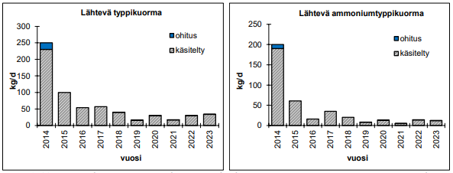
Vesistökuormituksien kehittyminen 2014-2023
Jäteveden vesistöön aiheuttama keskimääräinen typpi- ja ammoniumtyppikuorma (kg/d) vuosina 2014–2023

Slide 14
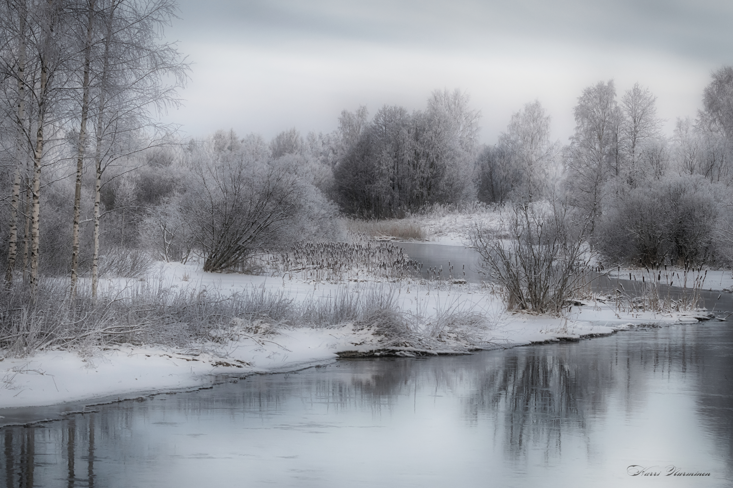
Vesistö-kuormitukset Eurajokeen

Slide 15
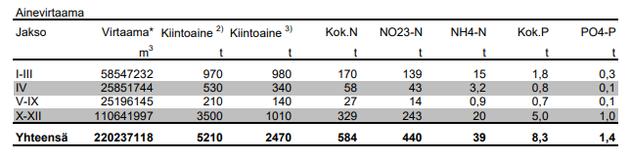
Kuormituksia Eurajokeen, Eurajoen kokonaisuus verrattuna JVP-Eura Oy:n vesistökuormituksiin vuonna 2019 (LSVSY)
Eurajoen ainevirtaamat vuoden 2019 virallisen raportin mukaan
JVP-Eura Oy:n kuormitukset suhteutettuna Eurajoen kokonaiskuormituksiin vuonna 2019

Slide 16
Mukana JOKIohjelmassa
JVP-Eura Oy kuuluu, Euran kunnan, Eurajoen kunnan, Rauman kaupungin, Säkylän kunnan, Jujo Thermalin, UPM:n ja Biolanin kanssa JOKIohjelmaan, jota toteutetaan Pyhäjärvi instituutin avulla.
Kannattajajäseninä on lisäksi Teollisuuden voima ja Paneliankosken voima. Jokiohjelman toinen 5-vuotis toimintakausi alkoi 1.1.2022.
Ohjelman tarkoituksena on:
Edistää toiminta-alueensa vesienhoitoa ja veden laadun turvaamista ja parantamista
Kehittää alueen virkistyskäyttömahdollisuuksia
Kehittää kalataloutta
Lisätä valuma-alueen toimijoiden ympäristötietoisuutta ja vahvistaa toiminta-alueen vesistöjen arvostusta
Turvata vesistöjen tärkeitä luontoarvoja
Varmistaa raakaveden laatu juomaveden valmistamiseen ja teollisuuden käyttöön
Linkki Jokiohjelman kotisivuille: JOKIohjelma – Puhtaiden vesien puolesta
https://www.jokiohjelma.fi/

Slide 17
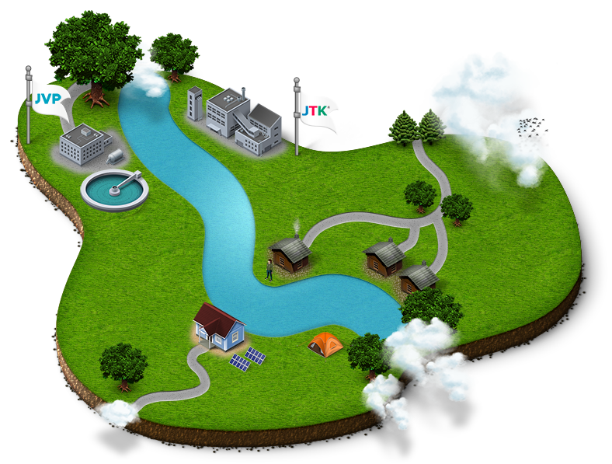
Joki-ilmoitus.fi
Kohti puhtaampia vesiä!
Tietoa Eurajoen tilasta
JVP-Eura Oy puhdistaa Euran kunnan ja Jujo Thermalin jätevesiä. Puhdistamon purkuveden laatu on ollut erinomainen jo useiden vuosien ajan. Haluamme panostaa Eurajoen ja samalla asukkaiden hyvinvointiin, joten Eurajoen veden laadun kannalta on tärkeää laitosten häiriötilanteiden ennakointi ja niiden minimointi.
Häiriö- ja huoltotilanteisiin pitää kuitenkin varautua. Jokiveden laatuun vaikuttavista tekijöistä pyritään ilmoittamaan välittömästi Eurajoen vaikutusalueen toimijoille ja asukkaille, jotka ovat ilmoittautuneet palveluun.

Slide 18
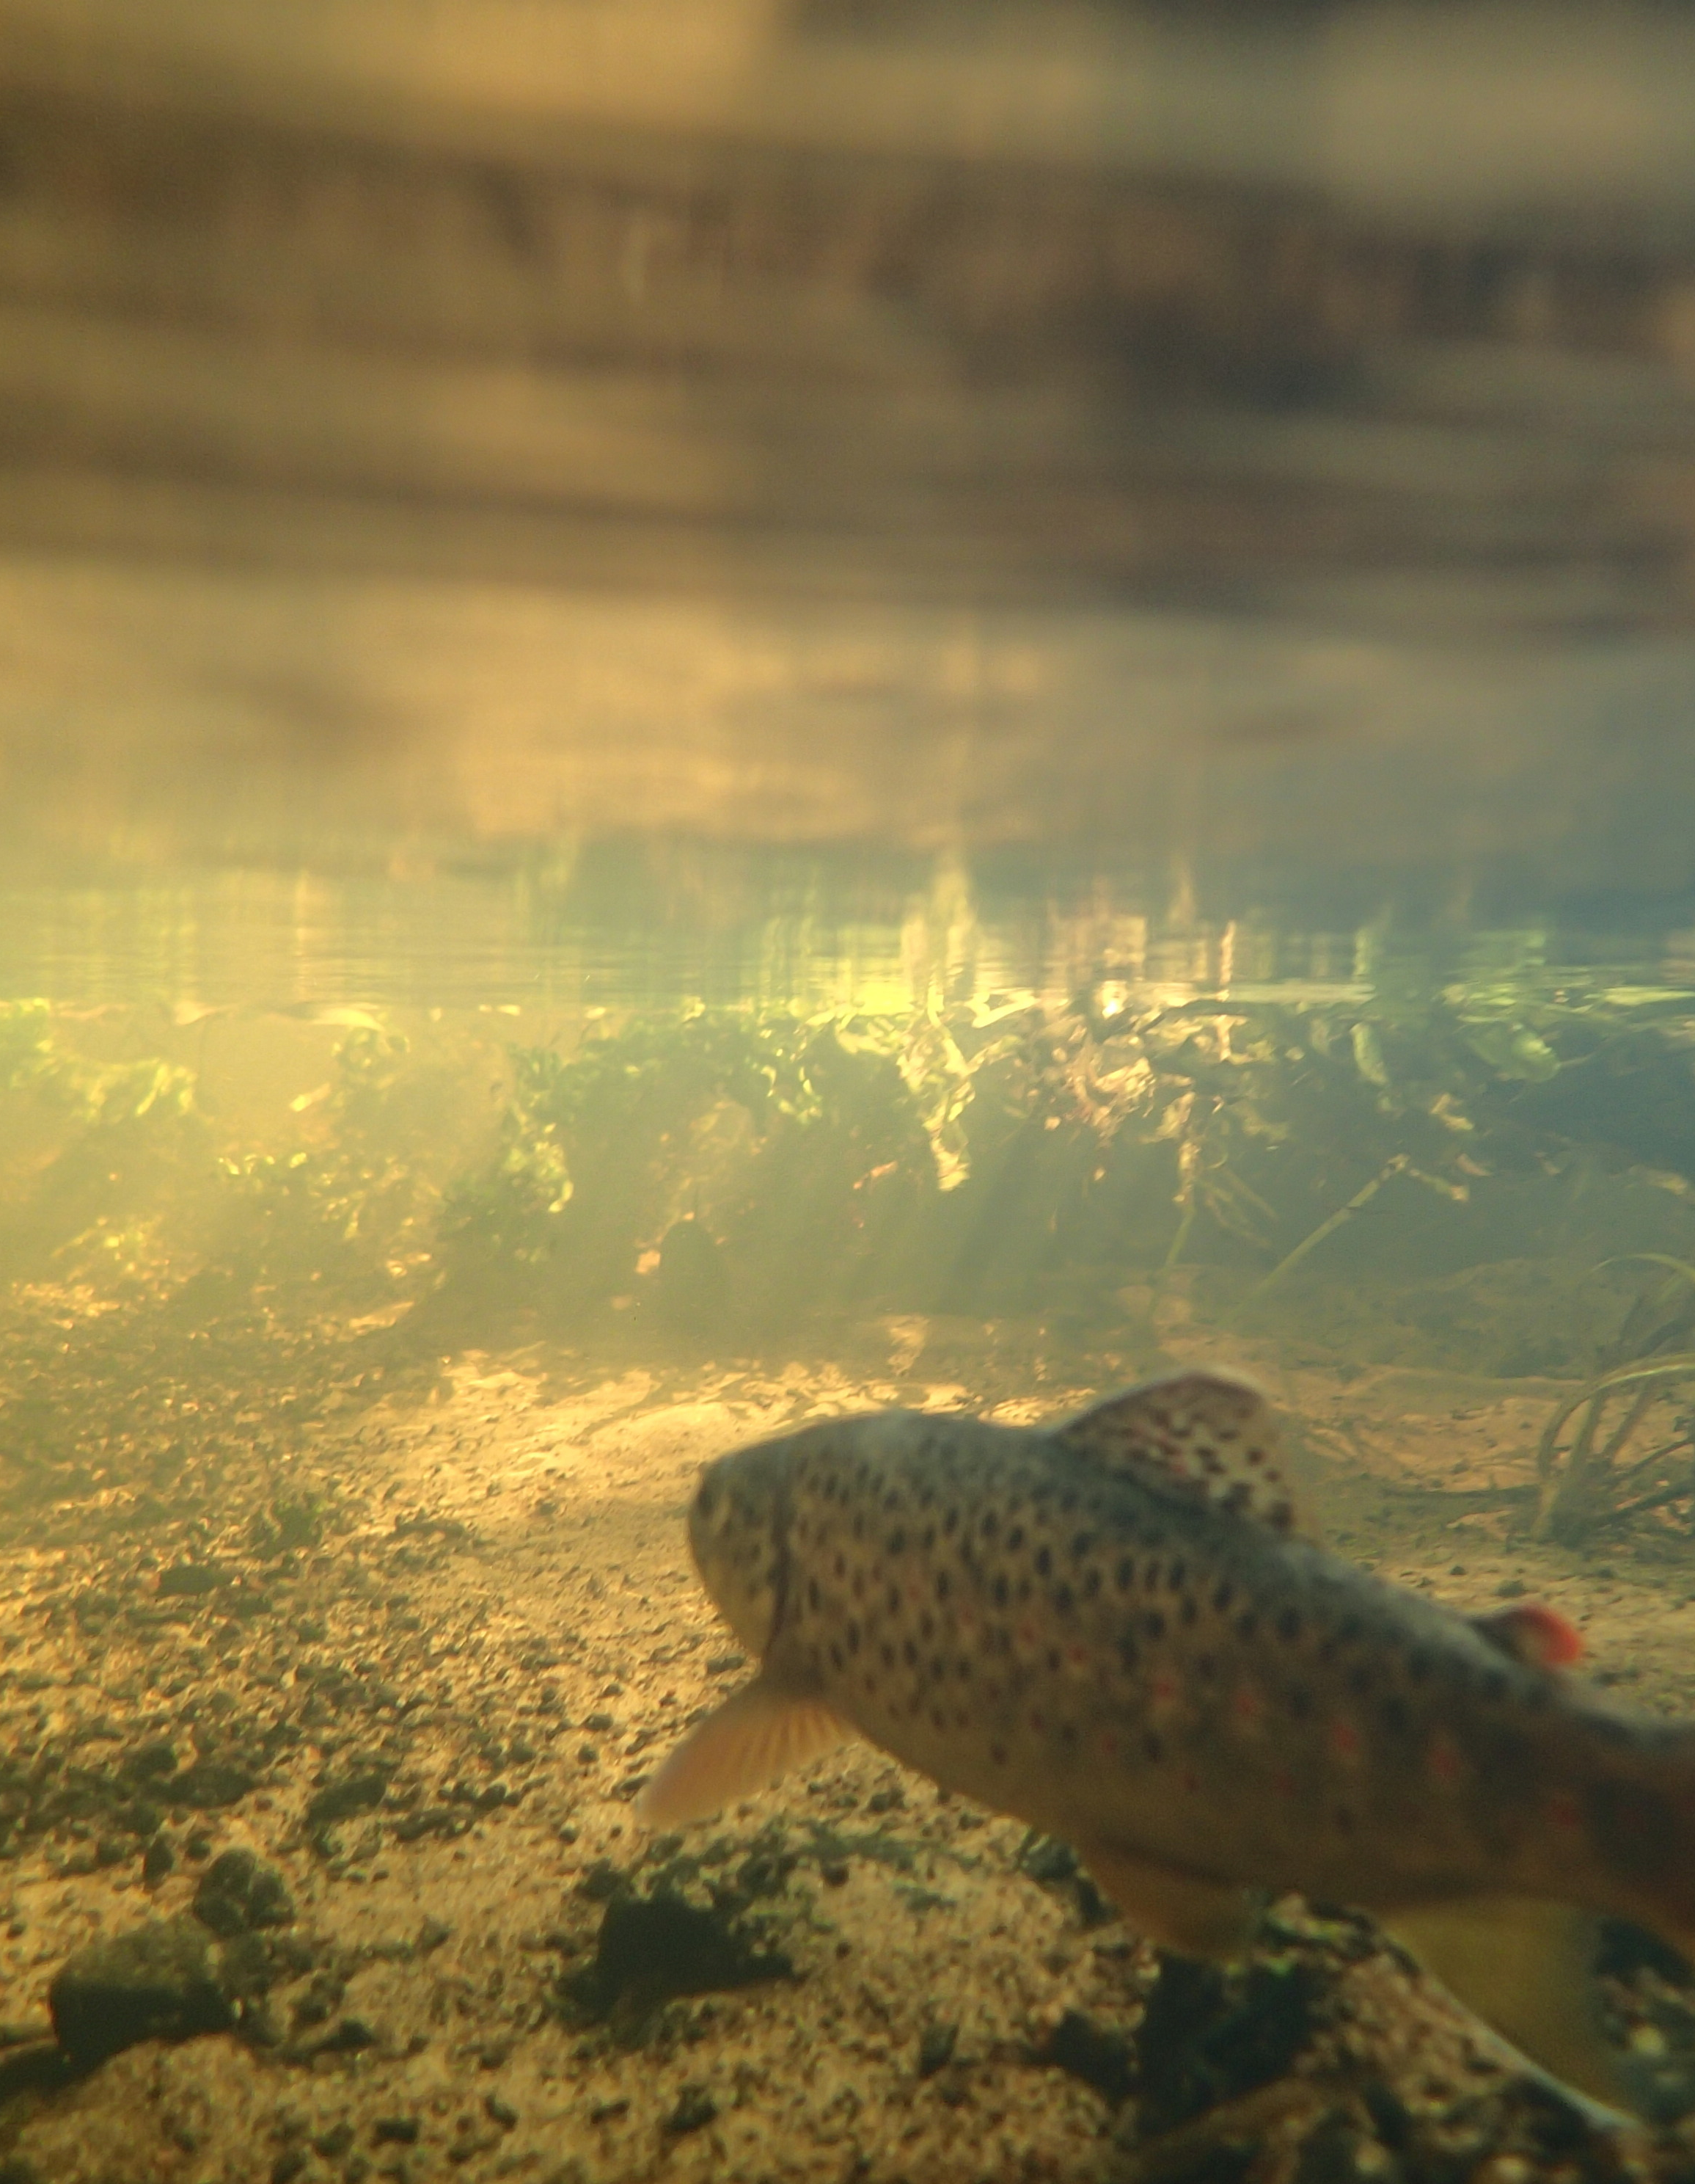
Soraikkojen kunnostus ja kalojen istutus Eurajokeen
JVP-Eura Oy ja VARELY ovat tehneet sovintosopimuksen Eurajoen koskien ja soraikkojen kunnostuksesta ja kalaistutuksista.
Tarkoituksena on kohentaa Eurajoen virkistyskäyttö- ja erityisesti kalastusmahdollisuuksia.
Meritaimenta Eurajokeen, vaellussiikaa ja kuhaa Eurajoensalmeen
Kalanistutuksia on toteutettu vuodesta 2018 alkaen ja sopimuksen mukaisesti ne toteutetaan sovitulta osin arviolta 2025 loppuun mennessä.
Koskien ja soraikkojen kunnostukset tehtiin vuonna 2021.
Kuva: Pyhäjärvi-instituutti

